Slide 1
Побутова лексика
Профсійно-виробнича лексика
Робота
учениць 10 – А класу
Білозерської загальноосвітньої школи
І-ІІІ ступенів №2 імені Богдана Хмельницького
Бєлих Марини та Мажари Інни

Slide 2
Медична термінологія
Медична лексика – одна з найдавніших у мові. Спочатку з'явилися назви органів тіла людини, а пізніше – описи відхилення їх від норми, описи симптомів різних хвороб. Загальновідомо, що вся медична лексика поділяється на так звану народну і професійну.

Slide 3
Перша, давніша, представлена національним коренями. Вона охоплює назви частин і органів людського тіла та організму тварин. З індоєвропейської мови дісталися у спадщину і назви основних життєвих процесів і станів: жити, вмирати, спати, слухати, бачити, блідий, малий, глухий.

Slide 4
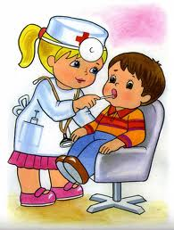


Медична термінологія - це система, яка об’єднує термінологію медико-біологічних та фармацевтичних дисциплін, де переважна більшість термінів іншомовного походження. Але коли лікар розмовляє українською мовою на професійну тему, він застосовує від 50 % до 80 % слів латинського та грецького походження.

Slide 5


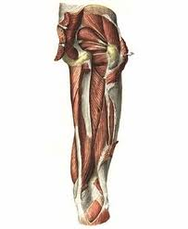
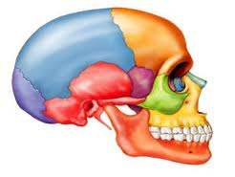
Однією з особливостей медичної термінології є поділ її на групи.
І група – анатомічні терміни – назви частин людського тіла та їх складових органів: кістка, м'яз, нижня кінцівка, скелет, стопа.

Slide 6
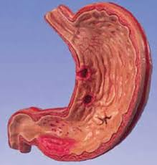
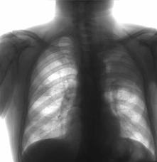
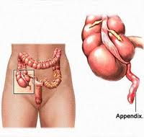
ІІ група
ІІ група – клінічні терміни – слова чи словосполучення, що вказують на назви захворювання та методи обстеження, діагностику, лікування: апендицит, виразка, ниркова коліка, гастрит, запалення легенів тощо.

Slide 7
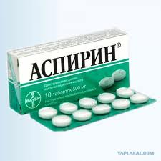
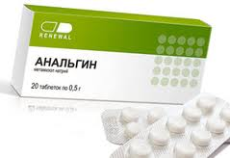
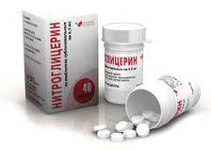
ІІІ група
ІІІ група – фармацевтичні терміни – назви хімічних речовин, лікарських препаратів, їх функції та дія на людський організм: нітрогліцерин, аспірин, аналгін, гастроципін тощо.

Slide 8
Знання української медичної термінології – це певний внесок у справу підвищення мовної культури лікарів, фахівців суміжних галузей, широкого загалу.

Slide 9
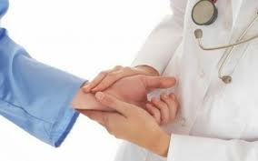
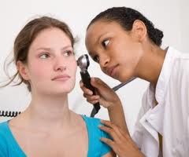

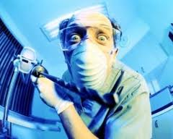
Весь світ - дурдом,
І люди в нім - клієнти.
Одні є - лікарі,
А інші - пацієнти!
І.Мажара (переклад М.Бєлих)

Slide 10

Список використаної літератури:
http://uadocs.exdat.com/docs/index-7334.html?page=6
http://www.google.ru

